Slide 1
Obrazovanje,kultura,sport,tehnička kultura
Zdravstvo, socijalna skrb, udruge, mladi
- realizirano u 2018. godini -
11. siječnja 2019.

Slide 2
Izdvajanja po područjima:
Obrazovanje- 79 359 031,00 kn
Kultura,sport,tehnička kultura - 3 236 000,00 kn
Zdravstvo - 24 113 956,00 kn
Socijalna skrb – 3 914 900,00 kn
Udruge i mladi - 2 144 000,00 kn
112 767 887,00 kn

Slide 3

PLANIRANA / REALIZIRANA SREDSTVA ZA OBRAZOVANJE 2018. su:
79 359 031,00 kn
decentralizirana sredstva za provedbu zakonskog standarda 39.754.731 kn
izvorna sredstva za provedbu dopunskog standarda 11 583 200 kn
drugi izvor (EU, Fond EU, ESF, MZO)
21 822 000 kn

Slide 4
Zakonski standard u obrazovanju 2018.
Materijalni troškovi/invst OŠ 23 235 847 kn
( Prijevoz učenika 7 171 021 kn )
Materijalni troškovi/invst SŠ 9 722 605 kn
Učenički domovi 1 300 945 kn
Kapitalna ulaganja 5 281 293 kn
39 754 031 kn

Slide 5
Dopunski standard za obrazovanje
20 065 100 kn - vlastita sredstva
Učenička natjecanja 420 000 kn
nagrađeno 155 učenika i 106 mentora OŠ i SŠ
Učeničke i studentske stipendije 1 300 000 kn
107 uč. stipendija i 105 stud. stipendija
Sufinanciranje prijevoza srednjoškolaca 3 050 000 kn
Investicijsko ulaganje u OŠ i SŠ 3 500 000 kn
Hitne intervencije u OŠ i SŠ 600 000 kn
Pomoć učilištima u KZŽ 485 000 kn
Pomoć darovitim učenicima 150 000 kn
Pomoć za djecu s TUR i predškolce 600 000 kn
Stručna usavršavanja učitelja i nastavnika 60 000 kn

Slide 6
Investicijska ulaganja u škole 2018.:
3 500 000 kn
OŠ Budinščina - sanacija ulaza i zamjena stolarije 94 000 kn
OŠ Hum na Sutli (PŠ Lupinjak) – sanacija krova,sanit. 155 000 kn
OŠ Kumrovec – pametne ploče i sanacija 50 000 kn
OŠ Marija Bistrica-pristupna cesta,parkiralište,igralište 100 000kn
OŠ Mihovljan- sanacija rasvjete SD 60 000kn
OŠ Pregrada(PŠ Benkovo) – igralište 50 000kn
OŠ Sveti Križ Začretrje – ulaz i stepenište 103 000kn
OŠ Zlatar Bistrica – sanacija krova 38 000kn
OŠ Tuhelj – sanacija dimnjaka, PTD potkrovlje 55 000kn
SŠ Konjščina-sanitarije,instalacija LAN mreže, učionice 205 000kn
SS Oroslavje – uređenje CNC praktikuma 143 000kn
SŠ Pregrada – popravak krova 80 000kn
ŠUDIGO – igralište, oprema knjižnice 356 000kn

Slide 7
Investicijska ulaganja u škole 2018.:
3 500 00 kn
SŠ Zabok- sanacija stropa učionice - 51 000kn
SŠ Zlatar – oprema Stem kabineta - 37 000kn
SŠ Bedekovčina – kupnja zemljišta 74 000kn
OŠ Radoboj – sanacija sanitarija, ptd dograd. 283 000kn
OŠ Krapinske Toplice – ptd izgradnja dvorane 240 000kn
COO Krapinske Toplice – sanacija podova, lizing 140 000kn
OŠ Konjščina - ptd izgradnja dvorane 124 500kn
Sve ŠKOLE – licence Mozabook 44 000kn
OŠ Klanjec (PŠ Lučelnica) – obnova 474 000kn
OŠ Gornja Stubica(PŠ Sveti Matej)- obnova 707 300kn

Slide 8
Kapitalna ulaganja u škole 2018. –
završen projekt
PŠ Martinišće – 7 milijuna kuna
projekti u provedbi
Eng obnova OŠ Zabok 8 531 035 kn
Eng obnova OŠ Pregrada 5 877 060 kn
Eng obnova OŠ Hum na Sutli 4 889 321 kn
Dvorana PŠ Hrašćina 11 989 706 kn
Dvorana OŠ Đurmanec 11 270 761 kn
42 557 883 kn

Slide 9
Projekti u provedbi:
Baltazar – 10 872 432,00 kn ( KZŽ – 872 432,00 kn)
Lumen - 950 000,00 kn (100% financiranje EU )
Zalogajček – 1 499 604,88 kn (100% financiranje EU)
Shema školskog voća – 399 883,90 kn (100% fin EU)
Školski medni dan-25 623,00 kn(100%financiranje MP)

Slide 10
Projekti u provedbi
Baltazar 4 – šk. god. 18./19. – 2,5 mil kn osigurano 57 pomoćnika u nastavi za 57 učenika s teškoćama (sredstva ESF od 92% i KZŽ od 8%
  Partneri – 3 institucije i 21 OŠ te 6 SŠ)
Pomoćnici u nastavi mimo Baltazara – u suradnji s JLS: 9 PUN – 200.000 kn izvorna sredstva KZŽ
PUN – osiguravaju udruge -33
U šk. godini 18./19 - PUN - 99

Slide 11
Projekti u provedbi
Lumen -„Poticanje rada s darovitom djecom i učenicima na predtercijarnoj razini“ – 1 mil kn
jačanja kompetencija učitelja, nastavnika i stručnih suradnika osnovnih i srednjih škola za rad s darovitom djecom
Zalogajček – šk. god 18./19. – 1.499.604,88 kn
  Sredstva za školsku prehranu socijalno ugroženih
  učenika;
  1562 učenika u 30 OŠ;
  sredstva iz eu izvora – 100% financiranje

Slide 12
Kultura, sport i tehnička kultura
Kultura – 2 791 000 kn
*program javnih potreba u kulturi – Javni poziv manifestacije – 450 000 kn- 89 projekata izdavaštvo - 135 000 kn – 35 prijave spomenička baština 300 000 kn – 33 prijave
885 000 kn
*ZAKUD – kulturni amaterizam 150 000 kn
*Kajkaviana – čuvanje kajk.građe 70 000 kn
*Povijesna postrojba - 130 000 kn

Slide 13
Kultura, sport i tehnička kultura
Kultura – 2 791 000 kn
*manifestacija susreti za Rudija 75 000kn
*ZEZ – St Golubovec – kupnja dvorca 450 000kn *izgradnja crkve Poznanovec, St.Toplice 200 000kn
*izgradnja Spomen kuće R.Perišina 150 000kn
*hiža Zagorskih štrukljov 100 000kn

Slide 14
Kultura, sport i tehnička kultura
Sport – sportska zajednica KZŽ 920 000 kn
ŠSSKZŽ 200 000 kn
1 120 000 kn
Tehnička kultura – 66 000 kn

Slide 15
Zdravstvo – 24 113 956 kn
*decentralizirana sredstva 18 060 956 kn
OB Zabok – 10,6 mil kn
(medicinska oprema 1,3 mil kn,kredit 6,6 mil kn)
DZ KZŽ – 875 000kn(sanit.vozilo i održavanje)
SBMR KT – 2,3 mil kn
( med.oprema, obnova kupaonica, rata za CT i mamograf, bolnički kreveti)
SBMR ST – 2,1 mil kn
(bolnički kreveti, izvedbeni projekt, kredit za hidroth)
ZZHM – 2,16 mil kn
(med.oprema, 2 vozila HMP)

Slide 16
Zdravstvo – 24 113 956 kn
*vlastita sredstva 6 053 000 kn
- timovi T1 HM – Klanjec i Konjščina – 2,5 mil kn
- kredit OB Zabok – 2,5 mil kn
- rana intervencija – 250 000 kn
- klaster zdravstvenog turizma – 75 000 kn
** uređen prostor HMP u Zaboku – 450 000 kn
** izrađen glavni i izvedbeni projekt izgradnje vanjskih bazena – SBMR ST – 550 000 kn

Slide 17
Zdravstvo – projekti
* OB Zabok -„Opremanje dnevnih bolnica i dnevne kirurgije”
- 15,7 mil kn ( nove usluge: histeroktomija, biopsija, kiretaža, CTG-nadzor i UZV-praćenje trudnoće…)
** DZ KZŽ – „Poboljšanje pristupa primarnoj zdravstvenoj zaštiti”
- 8,2 mil kn – 7 mil bespovratnih sredstava
1,2 mil vlastitih sredstava

Slide 18
Zdravstvo – projekti
** DZ KZŽ – „Poboljšanje pristupa primarnoj zdravstvenoj zaštiti”
* medicinska oprema: 4 nove usluge
-pedijatrijski i ginekološki UZV, spirometrija,kolposkopija
*adaptacija 9 ambulanti DZ
-Gornja Stubica, Zlatar, Desinić, Marija Bistrica,
Klanjec, Krapinske Toplice, Veliko Trgovišće,
Mihovljan, Mače

Slide 19
Socijalna skrb – 834 500 kn
- pomoći obiteljima i samcima – 225 000 kn
- sufinanciranje šk. Udžbenika – 150 000 kn
- pronatalitetni dodatak - 275 000 kn
Udruge i mladi – 2,14 mil kn
- programi udruga 600 000 kn
- Programi skrbi za starije 400 000 kn
Crveni križ 390 000 kn
Program podrške mladima 75 000 kn
Program žrtvama nasilja 75 000 kn

Slide 20
Udruge i mladi – 2,14 mil kn
- programi udruga 600 000 kn
Programi skrbi za starije 400 000 kn
- Crveni križ 390 000 kn
Program podrške mladima 75 000 kn
Program žrtvama nasilja 75 000 kn
Programi podrške braniteljskim
udrugama 425 000 kn

Slide 21
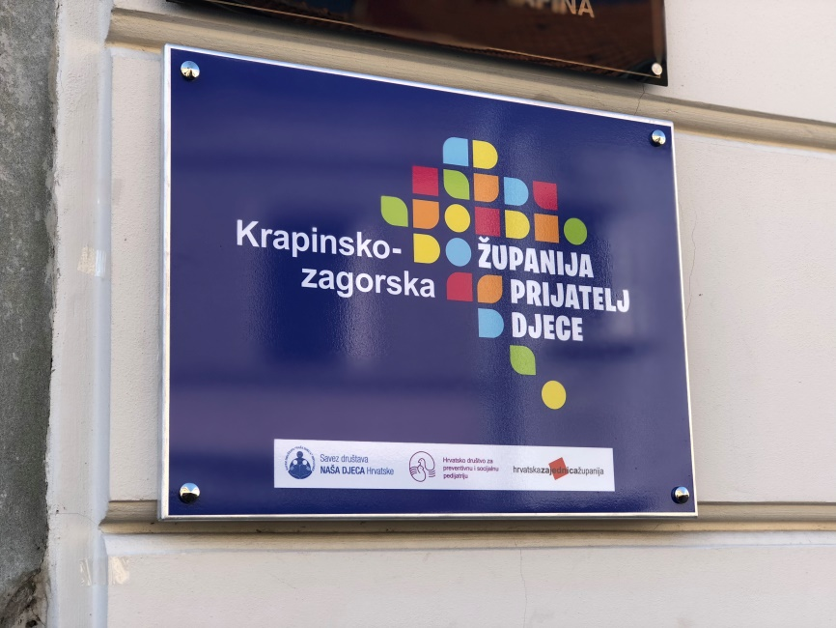

KZŽ – prva „Županija prijatelj djece”

Slide 22
Planirano u 2019.
Obrazovanje- 102 945 975,00 kn
Kultura,sport,tehnička kultura - 3 236 000,00 kn
Zdravstvo - 25 425 175,00 kn
Socijalna skrb – 3 902 000,00 kn
Udruge i mladi - 2 015 000,00 kn
137 524 150,00 kn

Slide 23
Hvala na pažnji i
ugodan dan!

